Slide 1
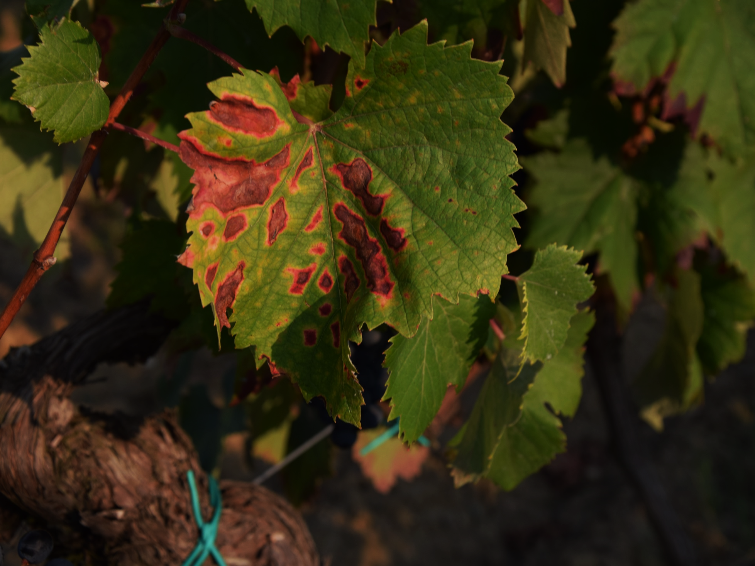
Grapevine Trunk Diseases
Management
Dieses Projekt wird finanziert durch das Wissenschafts- und Innovationsprogramm Horizont 2020 der Europäischen Union unter der Projektnummer 652601.

Slide 2
Bei dieser Präsentation handelt es sich um eine reine Übersetzung. Die hier vorgestellten Ansätze zur Bekämpfung der GTDs sind lediglich eine Zusammenfassung aller Maßnahmen, die von den am WINETWORK-Projekt teilnehmenden Ländern durchgeführt bzw. getestet werden. Bitte beachten Sie, dass die nationalen und regionalen Vorgaben bzw. Empfehlungen einzuhalten sind!

Slide 3
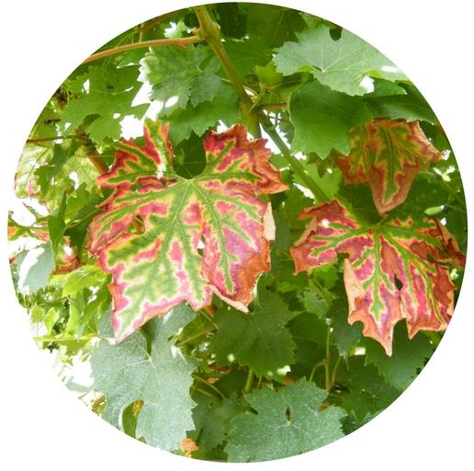
Grapevine Trunk Diseases
Was sind die GTDs?
GTDs sind eine Gruppe von pilzlichen Erkrankungen, welche die mehrjährigen Organe der Pflanze betreffen und zu Blatt- und Trauben-Symptomen und manchmal auch zum Tod der Pflanze führen.

Slide 4
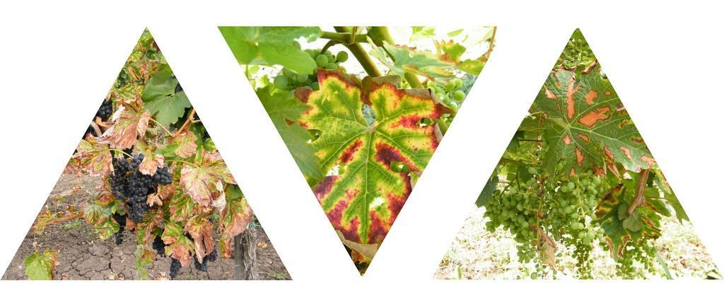
Holzkrankheiten der Weinrebe (GTDs)
Warum sollten wir dagegen vorgehen?
GTDs verursachen aufgrund von qualitativen und quantitativen Ertragsrückgängen (1 Milliarde € pro Jahr in Frankreich) zu großen wirtschaftlichen Verlusten (1,5 Milliarden $ pro Jahr aufgrund der weltweiten Neupflanzungen).
Notes:
Geschätzte Kosten einer Neupflanzung von Reben als Ersatz der jährlich neuinfizierten Reben.
Die wirtschaftlichen Verluste betragen in Frankreich aufgrund der quantitativen und qualitativen Ertragsverluste eine Milliarden Euro. Dasselbe gilt auch für Kalifornien (0,25 Milliarden Dollar) und Australien (8,3 Milliarden Dollar).

Slide 5
Grapevine Trunk Diseases
Warum sollten wir dagen vorgehen?
Weinberg:
Ertragsverluste, abgestorbene Pflanzen und steigende Neupflanzungskosten
Weinproduktion:
Qualitative / quantitative Schäden bei der Weinproduktion (< Zucker , >pH, etc.)
Notes:
Neben quantitativen Ertragsverlusten ist auch die Qualität des Weines negativ beeinflusst. So ist beispielsweise der pH-Wert deutlich erhöht. Daher sollten Trauben von erkrankten Rebstöcken nicht für die Weinproduktion verwendet werden.

Slide 6
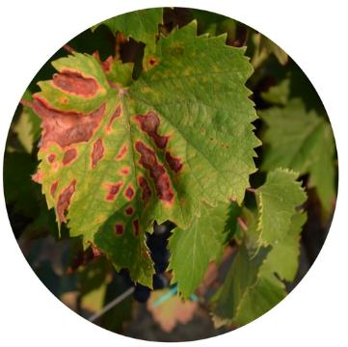
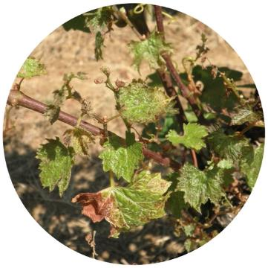
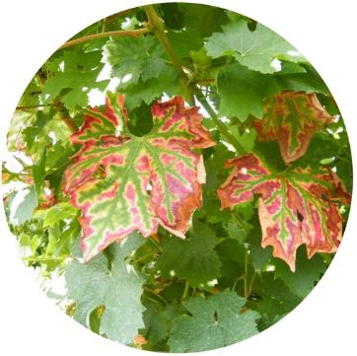
Grapevine Trunk Diseases
Welche sind das? (Älterer Weinberg)
Botryosphaeria
Eutypa
Esca Komplex
Chlorosen/Nekrosen an den Blättern
Verkümmerter Wuchs
Starke Chlorosen an den Blättern
Tigerstreifen Blätter
Schwarze Punkte an den Beeren

Slide 7
Grapevine Trunk Diseases
Wie kontrolliert man die GTDs?
Prävention ist das Kernelement, um die GTDs zu bekämpfen

Slide 8
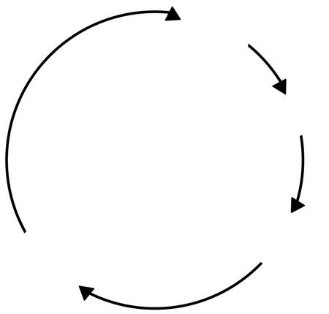
Grapevine Trunk Diseases
Präventionsmaßnahmen
Um zu verhindern, dass sich die GTDs aubreiten, ist es wichtig zu wissen, wie die Infektionen ablaufen.
Winter
Inokulum
Schnittwunden
Verbreitung durch Regen
Herbst
Frühling
Infektion
Reproduktion
Sommer

Slide 9
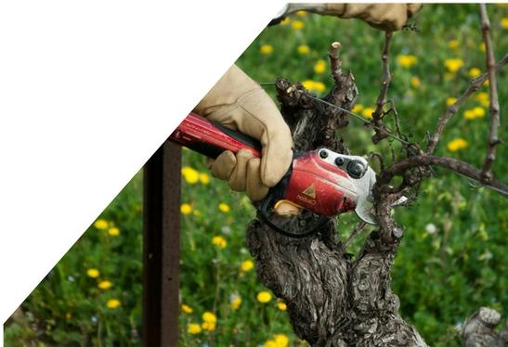
Grapevine Trunk Diseases
Präventionsmaßnahmen
Eine Infektion mit GTD-Erregern findet über die Schnittwunden am Rebholz statt. Deshalb sind folgende Maßnahmen ratsam, um einen Befall zu vermeiden:
Inokulum reduzieren
Schnittzeitpunkt bei trockenem Wetter
Wundbehandlung

Slide 10
Grapevine Trunk Diseases
Inokulum reduzieren
Um das Inokulum in den Weinbergen zu reduzieren, ist es wichtig, infizierte Pflanzen zu entfernen und die Schnittrückstände durch Kompostieren oder Verbrennen aus der Anlage zu entsorgen.

Slide 11
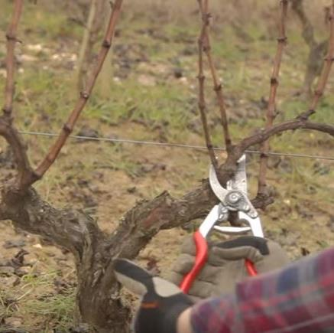
Grapevine Trunk Diseases
Inokulum reduzieren
Da die GTD Pathogene über Schnittwunden die Reben infizieren, sollte während trockenem Wetter geschnitten werden. Hierbei ist die Ausbreitungsgefahr des Inokulums am geringsten.

Slide 12
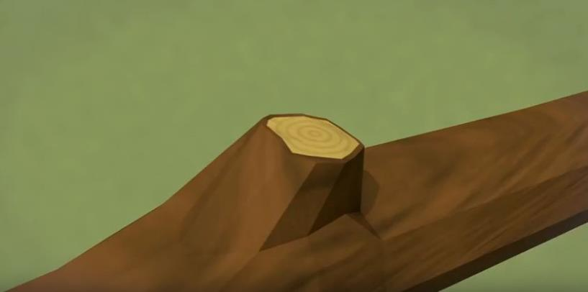
Grapevine Trunk Diseases
Schutz der Schnittwunden
Eine geeignete Methode Infektionen zu verhindern, besteht darin, die Eintrittspforte für die Pathogene (Schnittwunde) zu blockieren. Dies kann mechanisch oder mit biologischen Präparaten erfolgen.

Slide 13
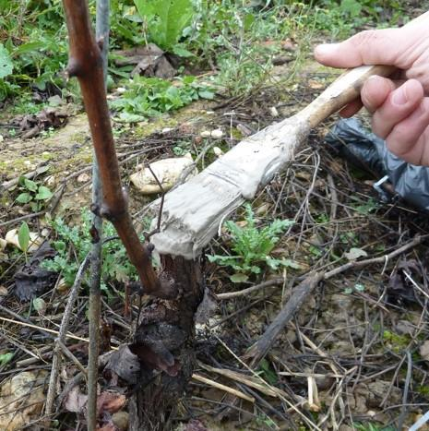
Grapevine Trunk Diseases
Schutz der Schnittwunden
Ein Wundverschluss wird verwendet, um das Eindringen der Pathogene in die Pflanze zu verhindern. Diese Methode kann eine hohe Erfolgsrate haben, ist jedoch sehr zeitaufwändig.

Slide 14
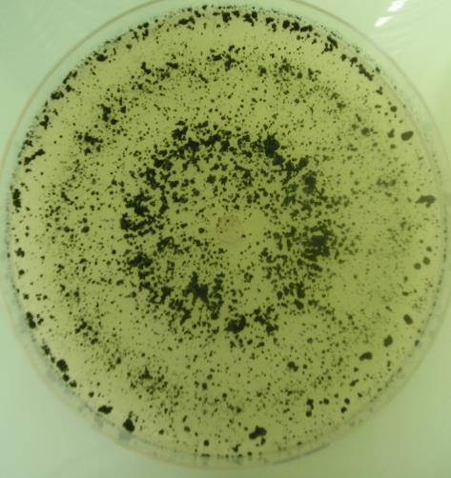
Grapevine Trunk Diseases
Schutz der Schnittwunden
Trichoderma spp. ist ein Mikroorganismus, der dazu in der lage ist, Schnittwunden rasch zu besiedeln. Hierzu müssen jedoch noch weitere Studien erfolgen.

Slide 15
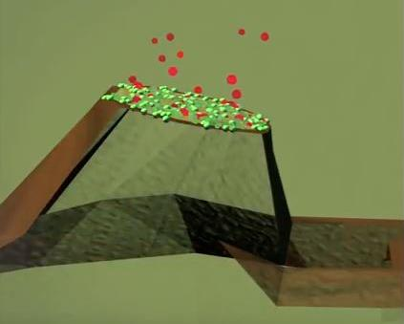
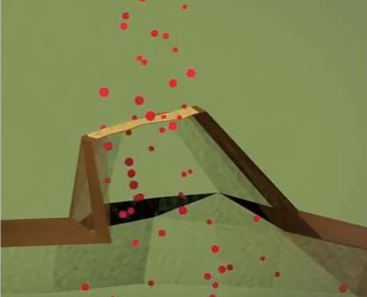
Grapevine Trunk Diseases
Schutz der Schnittwunden
Aufgrund der schnellen Besiedlung von Schnittwunden, wird Trichoderma spp. als biologische Barriere eingesetzt. Der Mikroorganismus bildet eine Art Schutzschild, durch welches die Pathogene nicht durchdringen können.
Behandelt
Unbehandelt

Slide 16
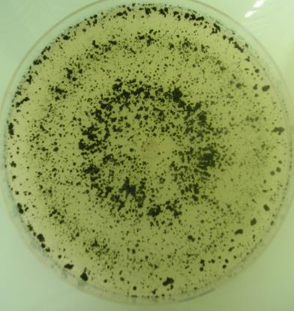
Grapevine Trunk Diseases
Schutz der Schnittwunden
Der Einsatz von Trichoderma wird besonders empfohlen:
Kann auch im ökologischen Weinbau eingesetzt werden
Erzielt gute Ergebnisse zum Schutz der Wunden
Kann gesprüht werden
Wirkt schneller und ist günstiger als mechanische Wundverschlussmittel

Slide 17
Grapevine Trunk Diseases
Schutz von Schnittwunden
Notes:
Entscheiden Sie, ob Sie den Beitrag verwenden möchten oder nicht.

Slide 18
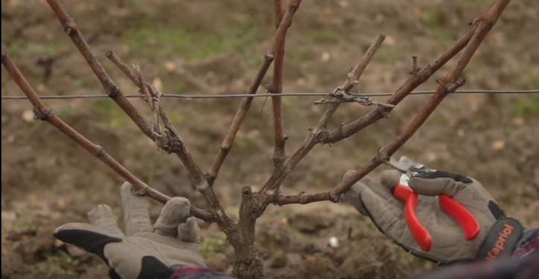
Grapevine Trunk Diseases
Alternative Schnittmethoden
Ein Ansatz die Schäden, welche durch die GTDs ausgelöst werden, zu vermindern, ist der Winterschnitt, der den Saftfluss des Rebstocks berücksichtigt.
Durch einen besseren Saftfluss in der Pflanze kann die Verstopfung durch die GTD-Pathogene reduziert werden.
More info at: http://www.winetwork-data.eu/intranet/libretti/0/libretto16497-01-1.pdf

Slide 19
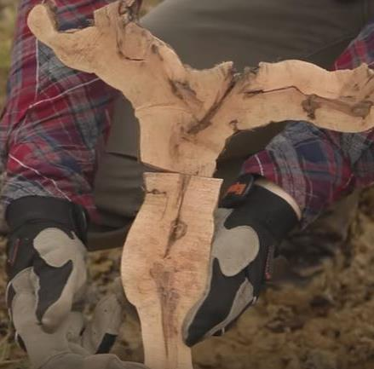
Grapevine Trunk Diseases
Alternative Schnittsysteme
Gouyot Poussard wird als eine geeigente Methode angesehen, um Schäden durch GTDs zu minimieren. Allerdings gibt es hierfür noch keinen wissenschaftlichen Nachweis.

Slide 20
Grapevine Trunk Diseases
Quiz
Bitte beantworten Sie die folgenden Fragen
Notes:
(15 Minuten)

Slide 21
Grapevine Trunk Diseases
Video

Slide 22
Grapevine Trunk Diseases
Quiz
Ergebnisse und Diskussion

Slide 23
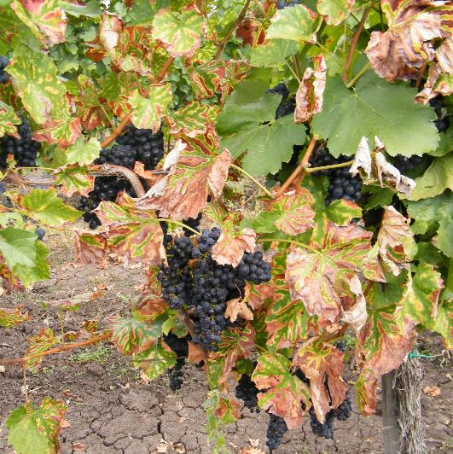
Grapevine Trunk Diseases
Management infizierter Reben
Wenn präventive Maßnahmen nicht erfolgreich waren, besteht dennoch die Chance einen befallenen Stock zu retten. Jedoch sinken die Erfolgsquoten und die vorgestellten Bekämpfungsansätze müssen noch wissenschaftlich überprüft werden.

Slide 24
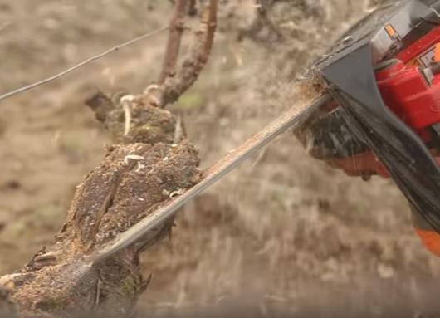
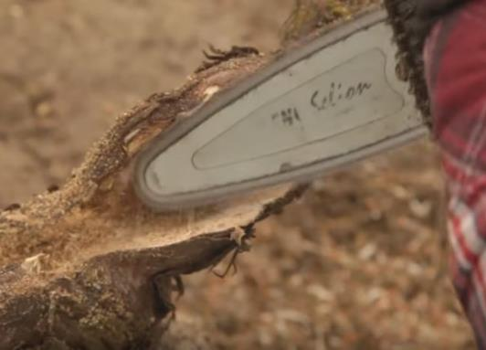
Grapevine Trunk Diseases
Stammreinigung oder Curettage
Bei dieser Technik wird der Stamm mit einer Kettensäge geöffnet, um das befallene Holz frei zu legen. Mit einer kleineren Säge wird dann der erkrankte Bereich ausgefräst.

Slide 25
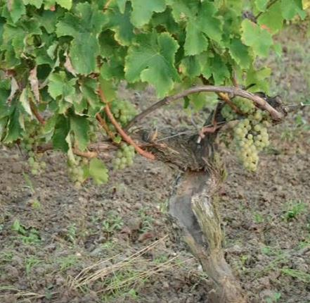
Grapevine Trunk Diseases
Stammreinigung oder Curettage
Diese Methode erzielt gute und schnelle Ergebnisse. Sie ist jedoch teuer, zeitaufwendig und muss von einem Experten durchgeführt werden.
Notes:
Diese Technik ist im Vergleich zur Stammsanierung und zur Überveredlung am schnellsten durchzuführen.

Slide 26
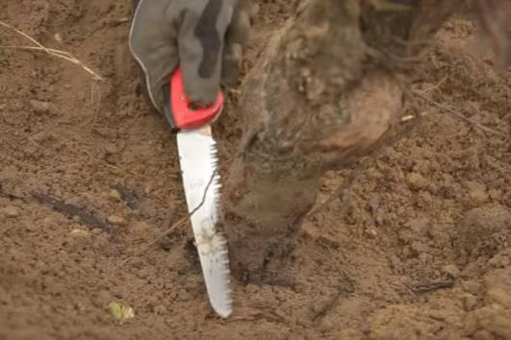
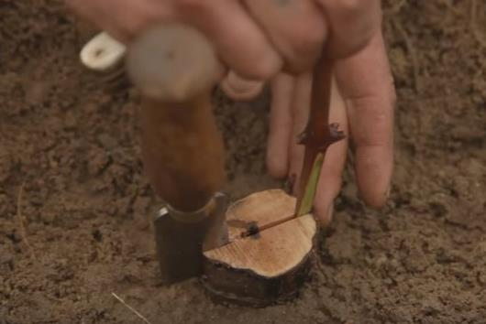
Grapevine Trunk Diseases
Überveredlung
Bei dieser Technik wird der Stamm unterhalb der Veredlung abgesägt und zwei neue Edelreiser auf die Unterlage gepfropft.

Slide 27
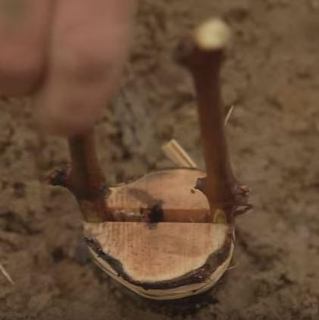
Grapevine Trunk Diseases
Überveredlung
Diese Technik erzielt vielversprechende Ergebnisse und es bedarf keiner besonderen Ausstattung. Jedoch ist sie sehr zeitaufwendig.

Slide 28
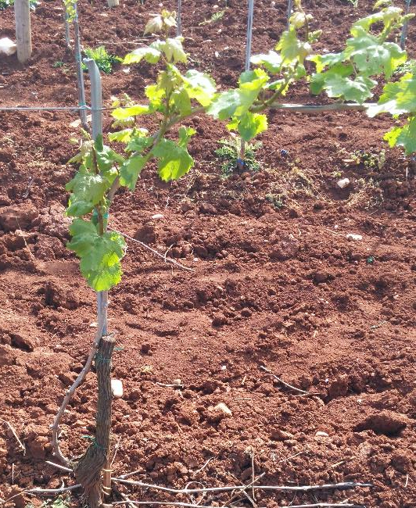
Grapevine Trunk Diseases
Stammsanierung
Bei der Stammsanierung wird das befallene Holz abgesägt und durch einen neuen Trieb ersetzt. Bei der Eutypa-Erkrankung scheint diese Methode gut zu funktioneren und sie muss nicht von einem Experten durchgeführt werden. Jedoch ist sie sehr zeitaufwendig.

Slide 29
Grapevine Trunk Diseases
Management befallener Reben
Stammreinigung, Überveredlung und Stammsanierung können eine effektive Maßnahme sein, um die GTDs zu bekämpfen. Allerdings nur, wenn die Infektion sich noch nicht bis in die Unterlage ausgebreitet hat.

Slide 30
Grapevine Trunk Diseases
Management befallener Reben
Auf den folgenden Folien werden weitere Bekämpfungsansätze vorgestellt, die jedoch noch weiteren Forschungsbedarf haben.

Slide 31
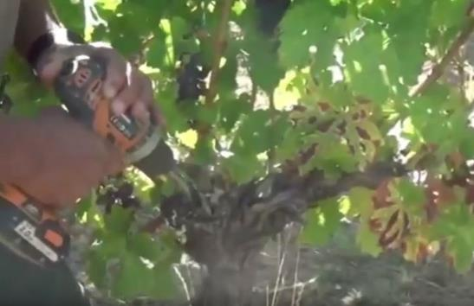
Grapevine Trunk Diseases
H₂O₂ Injektion
Einige europäische Winzer testen diese Methode. Sie besteht darin, Löcher in das befallene Holz zu bohren und etwa 3-4 ml einer H₂O₂-Lösung in den Stock zu spritzen

Slide 32
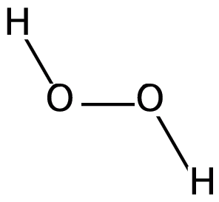
Grapevine Trunk Diseases
H₂O₂ Injektion
Einige Winzer haben damit positive Erfahrungen gemacht. Die Kosten sind gering und die Maßnahme ist schnell durchzuführen. Auch hier gibt es jedoch noch weiteren Forschungsbedarf.

Slide 33
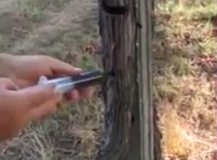
Grapevine Trunk Diseases
Cu Naonopartikel-Injektion
Einige europäische Winzer testen diese Methode. Hierbei werden Löcher in den Stamm gebohrt und in die befallenen Bereiche eine Lösung mit Kupfer-Nanopartikeln injiziert. Die Ergebnisse sehen vielversprechend aus. Jedoch muss auch hier noch weitere Forschungsarbeit betrieben werden.

Slide 34
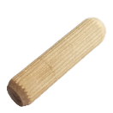
Grapevine Trunk Diseases
Trichoderma-Holzstifte
Bei dieser Technik werden 1 oder mehrere Löcher in den Stamm infizierter Reben gebohrt und kleine Holzstifte, die mit Trichoderma behandelt wurden, eingeführt. Für diese Methode müssen jedoch noch weitere Untersuchungen erfolgen.

Slide 35
Grapevine Trunk Diseases
Quiz
Beantworten Sie die folgenden Fragen
Notes:
(15 Minuten)

Slide 36
Grapevine Trunk Diseases
Video

Slide 37
Grapevine Trunk Diseases
Quiz
Ergebnisse und Diskussion

